Slide 1
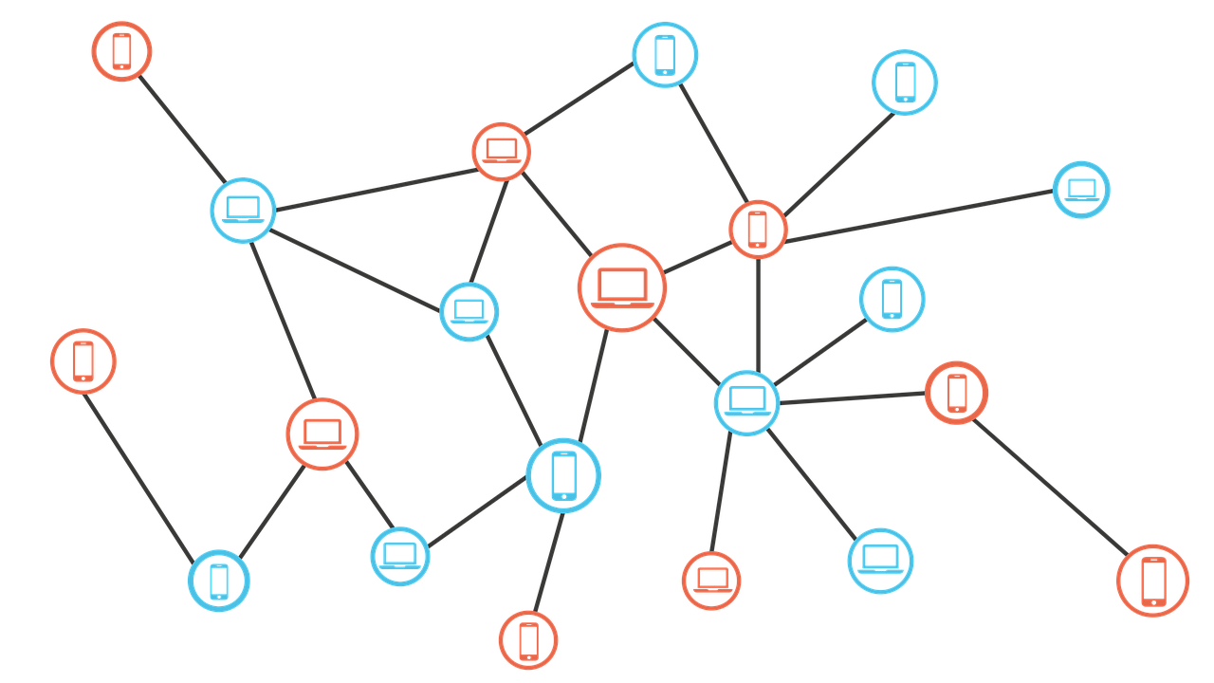
Studio e realizzazione di un prototipo di un sistema basato su blockchain per il mobility as a service
Giorgio Mecca
1

Slide 2


La Blockchain
DECENTRALIZZAZIONE
Trilemma della Scalabilità
SCALABILITÀ
SICUREZZA
2

Slide 3




Obiettivi della Tesi
Certificazione di informazioni
Fondere due approcci
(Centralizzato/Decentralizzato)
Costruzione di un prototipo di un applicativo utile
al Mobility as a Service
Blockchain come ente Certificatore
3

Slide 4





Innovazione
Blockchain
SISTEMA
CENTRALIZZATO
SISTEMA
DECENTRALIZZATO
4

Slide 5

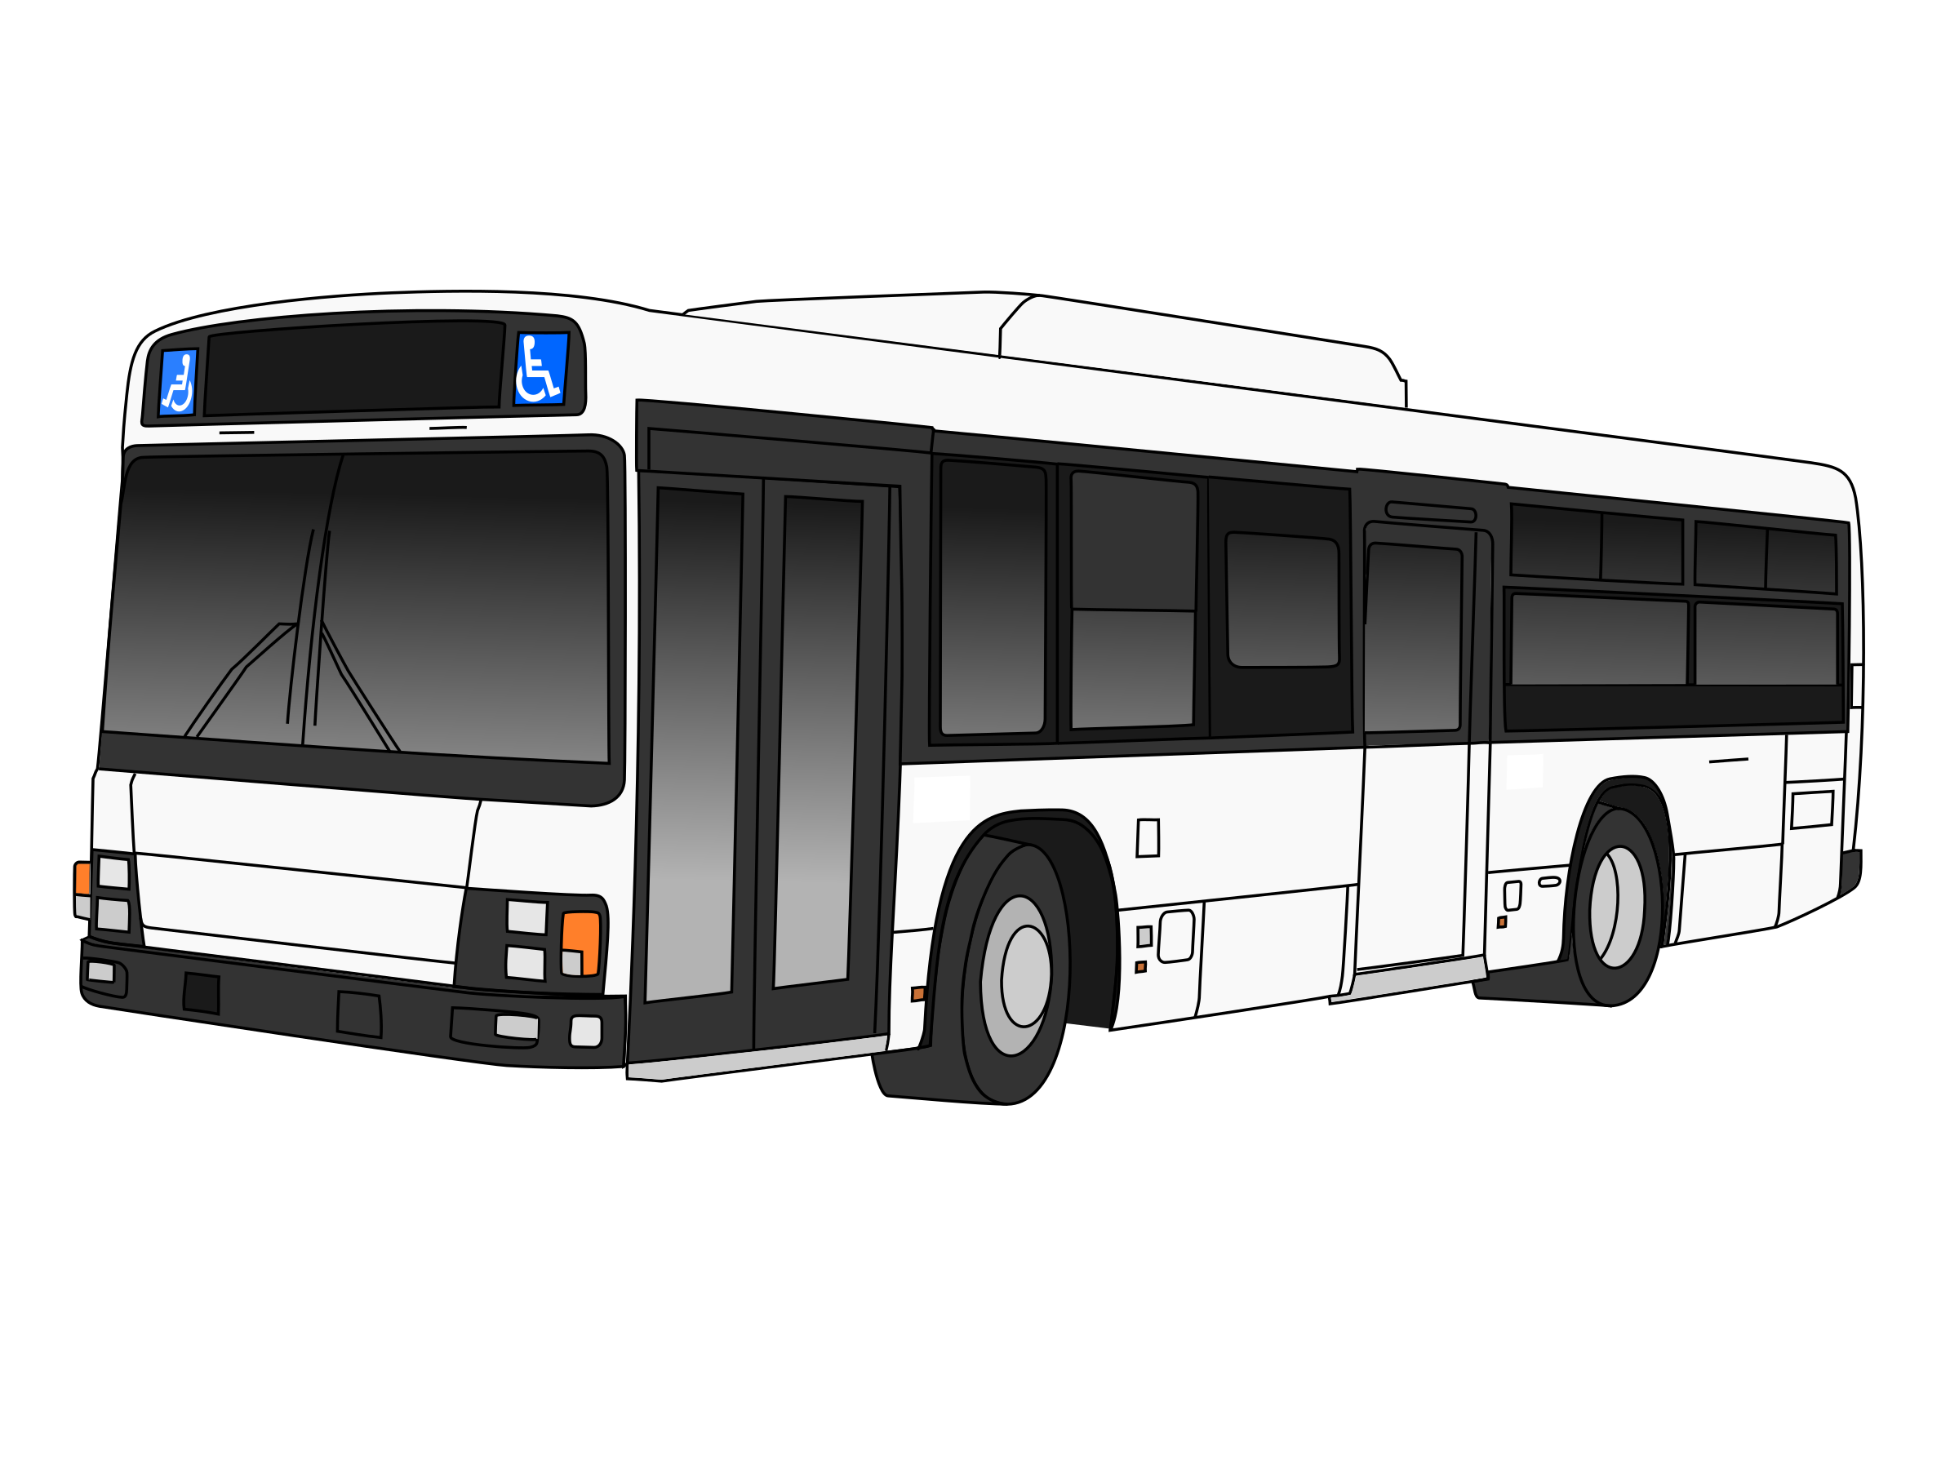
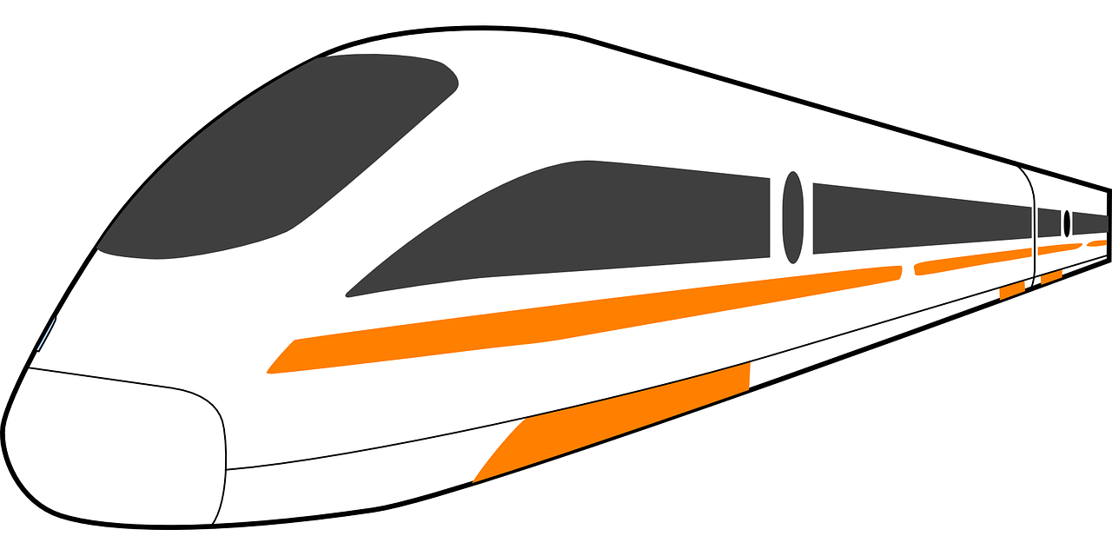
Schema Sistema
Msg(«CityA to CityB»)
Msg(«StreetA to StreetB»)
Blockchain
PoA
Server Proxy
Msg(«StationA to StationB»)
SISTEMA
DECENTRALIZZATO
IBRIDO
SQL Database
5

Slide 6

Attori
attori nell’App
User
Admin
attori nella Blockchain
Enti
Owner/ Ente centrale
Mail: nome@mail.it
Password: ****
indirizzo: 0x67…(*40)
Chiave privata: 0x34…(*64)
6
Notes:
6

Slide 7
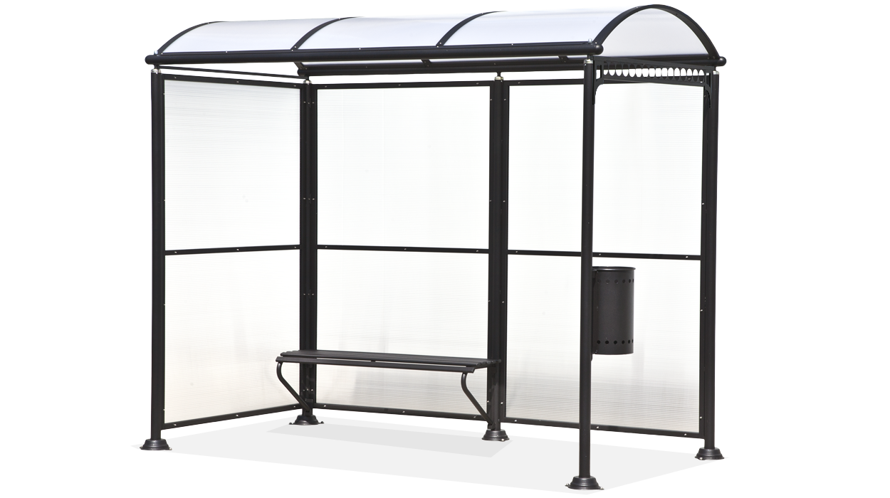



Informazioni
END
START
STAND
I dati raccolti vengono salvati utilizzando la modalità centralizzata
I dati corrispondono ad una Tratta effettuata da:
Un utente/ dipendate
Un determinato veicolo
Varie Fermate/ Stand
Più tratte vengono raccolte utilizzando un unico ID identificativo
7

Slide 8


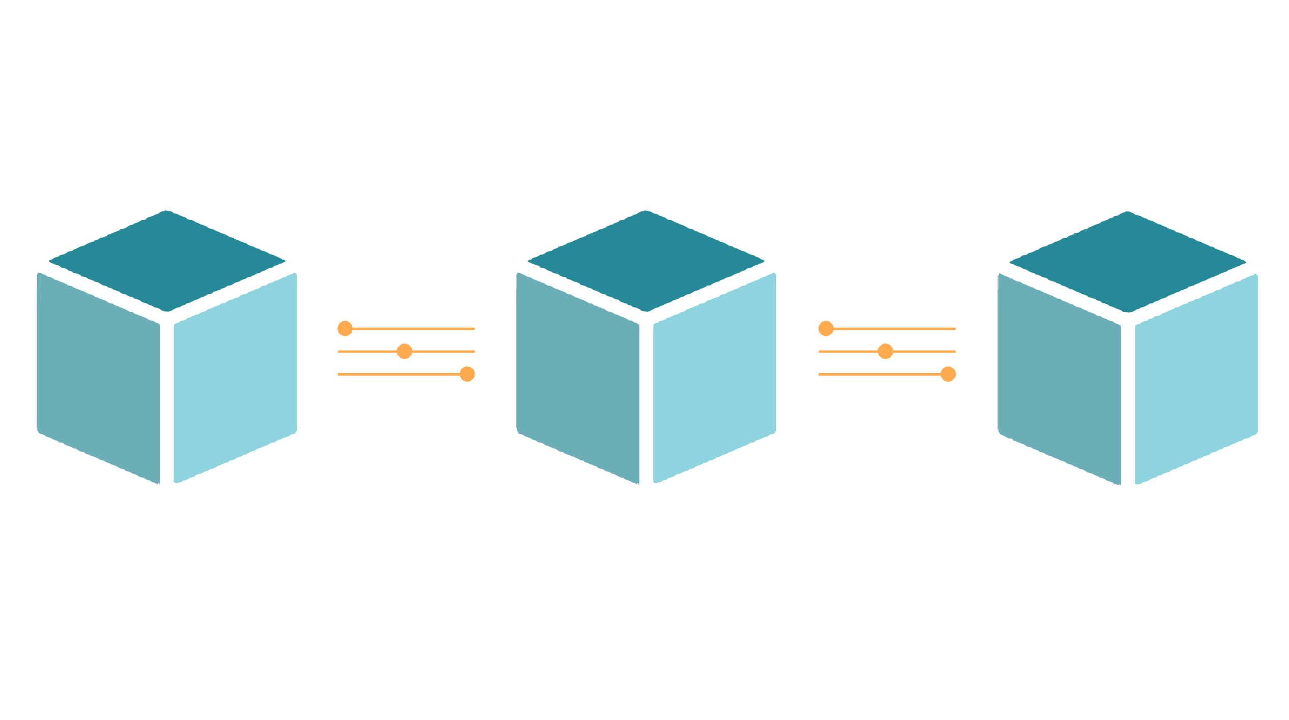


Utilizzo Ibrido
Utente Admin
PRIVATE KEY
Database
Blockchain
Il server calcola con frequenza periodica un hash.
Il codice hash è calcolato a partire da diverse tratte rappresentate dal medesimo ID
Questo è infine salvato all’interno della blockchain.
Transazione firmata con chiave privata dell’ente.
8

Slide 9






Smart Contract
Esistono 3 contratti:
Boxing: interfaccia per i vari enti partecipanti al consorzio: “BusinessTravel.sol”
Soring Hash: Utilizzato per il salvataggio dei vari hash identificati da un ID: “Travel.sol”
Registry: contratto che funge da registro per gli utenti/Enti e le loro autorizzazioni: “BusinessRegistry.sol”
Hash
Boxing
Storing Hash
Registry
9

Slide 10


Sviluppi futuri
Portare tutti i dati all’interno della blockchain privata
Utilizzare una blockchain pubblica per validare la blockchain privata
10

Slide 11
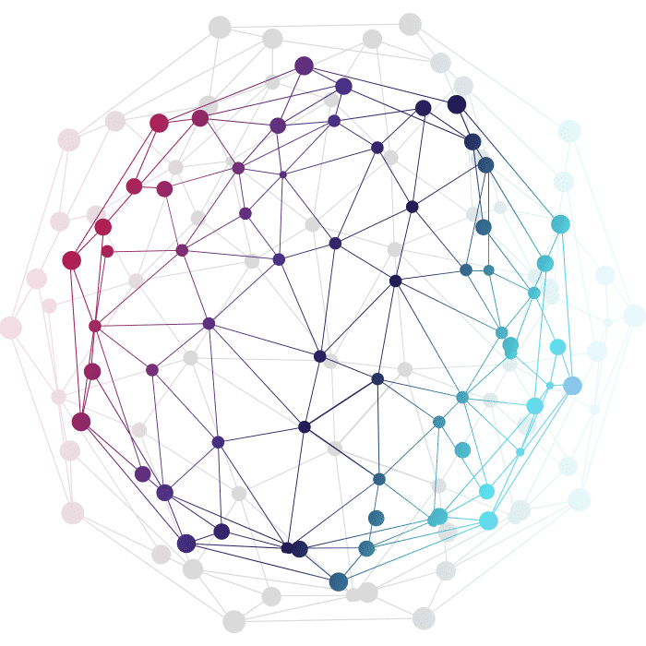

Grazie per l’attenzione
Giorgio Mecca
Università degli Studi di Torino

